Slide 1
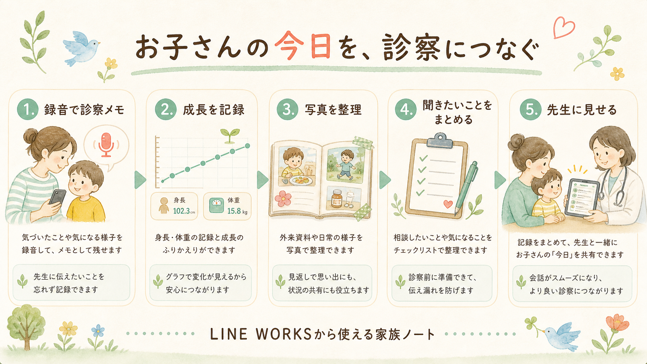
よりそい
アラジール症候群向け
ミーティング説明スライド
画像デザイン案・動くデモ・機能説明を、同じ流れで確認するための資料です。
2026.06.24 / meeting draft / 1

Slide 2
よりそい | アラジール症候群向け 家族ノート
このミーティングで確認したいこと
誰に向けたものか
お母さん・ご家族が、お子さんの日々と受診準備を安心して残せること
何を見せるか
動くデモ、A案/B案の画像デザイン、機能別の使い方
決めたいこと
ホームの方向性、録音中心の診察メモ、成長・写真・共有の優先度
2026.06.24 / meeting draft / 2

Slide 4
よりそい | アラジール症候群向け 家族ノート
動くデモで見せるポイント
最初に見る流れ
話し方の軸
・ホームから診察メモへ入る
・録音が主役であることを確認する
・成長・写真・先生に見せるへ遷移する
・LINE WORKSから開く前提で説明する
「医療管理アプリ」ではなく、
お母さんとお子さんが受診前後に使える
やさしい家族ノートとして見せます。
2026.06.24 / meeting draft / 4

Slide 5
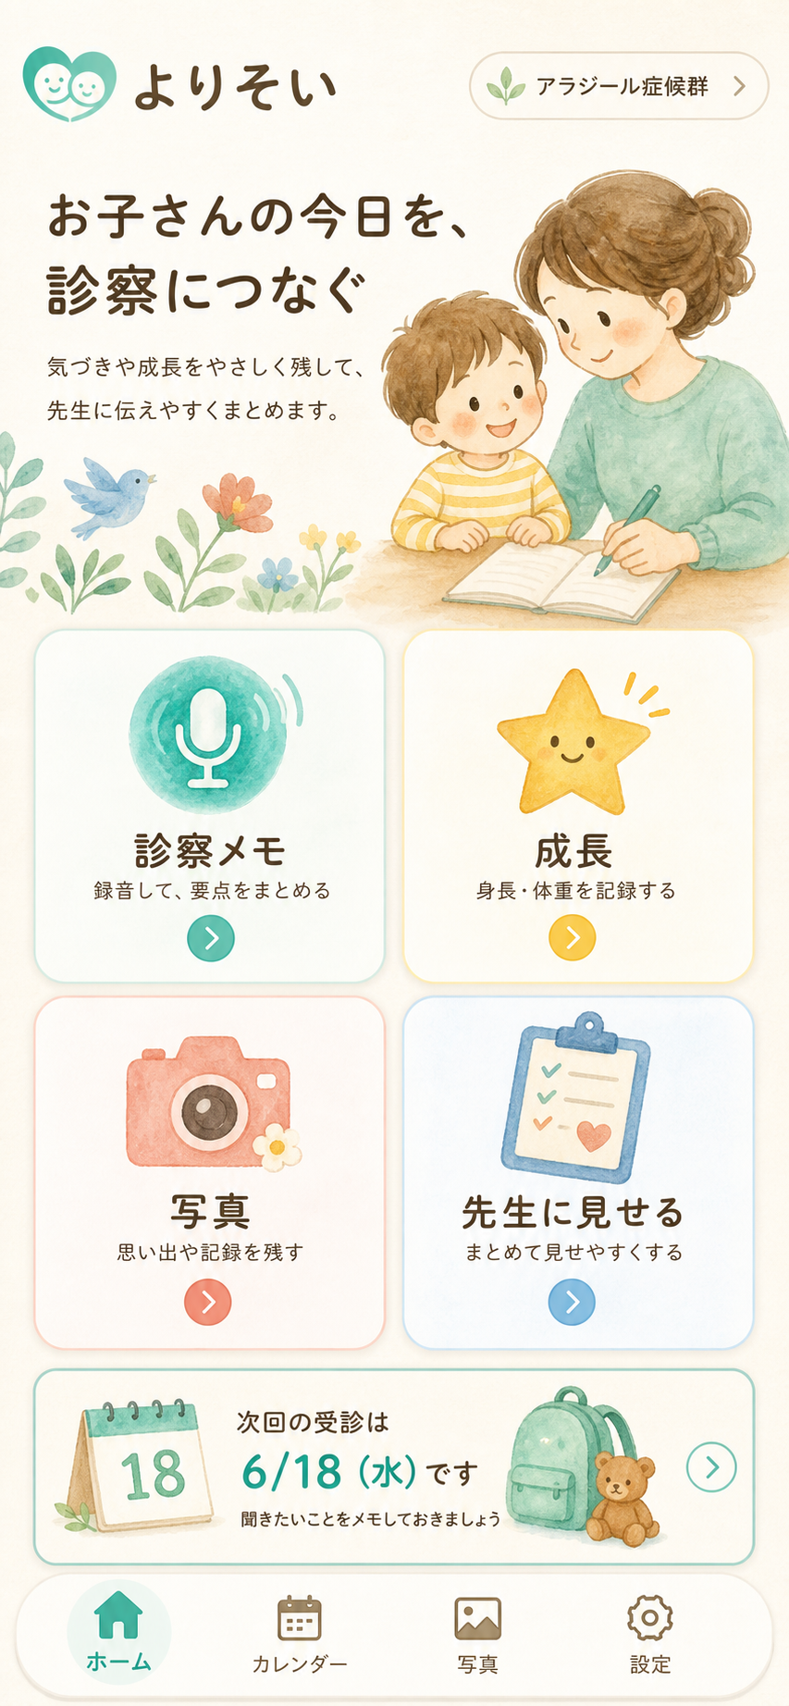
よりそい | アラジール症候群向け 家族ノート
A案: 親子イラストを大きく見せるホーム
見るポイント
話し方
・最初の印象がやさしい
・お母さんとお子さんが主役
・4つの機能が迷わず見える
「毎日の記録が、自然に受診準備へつながる」ことを中心に説明します。
2026.06.24 / meeting draft / 5

Slide 6
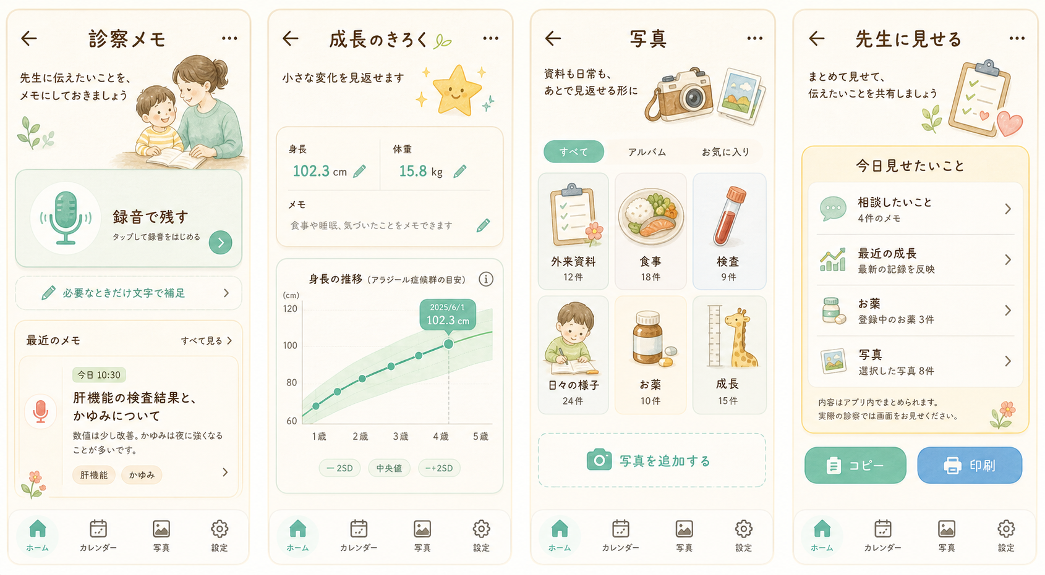
よりそい | アラジール症候群向け 家族ノート
A案: 遷移後も同じ世界観でつなぐ
2026.06.24 / meeting draft / 6

Slide 7
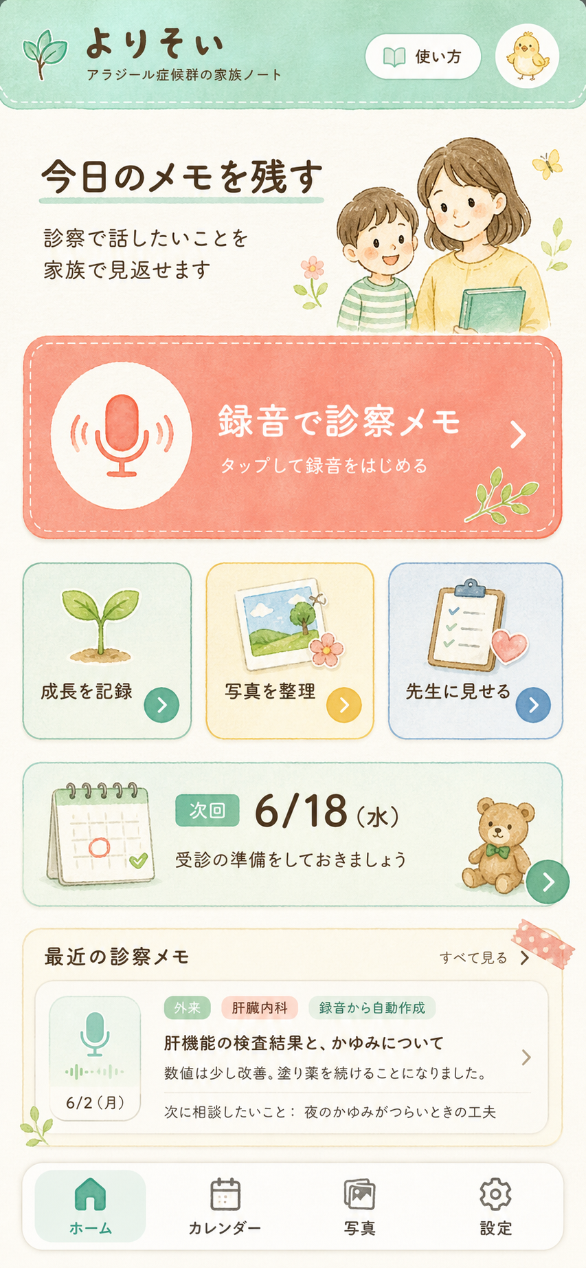
よりそい | アラジール症候群向け 家族ノート
B案: 録音導線を強くした家族ノート
見るポイント
話し方
・診察メモが主役になる
・録音開始がひと目で分かる
・最近のメモまで見せられる
「入力しないといけない」ではなく、声で残せる安心感を強調します。
2026.06.24 / meeting draft / 7

Slide 8
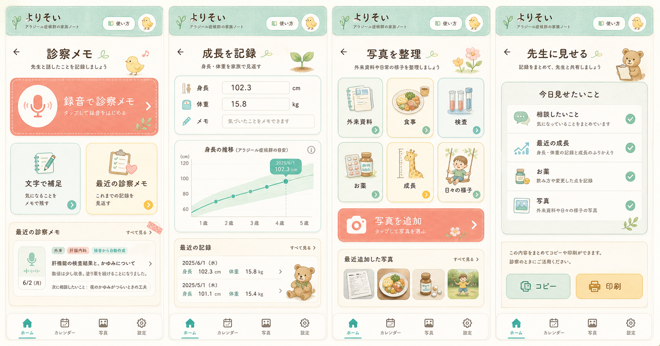
よりそい | アラジール症候群向け 家族ノート
B案: 診察メモを主役にした導線
2026.06.24 / meeting draft / 8

Slide 9
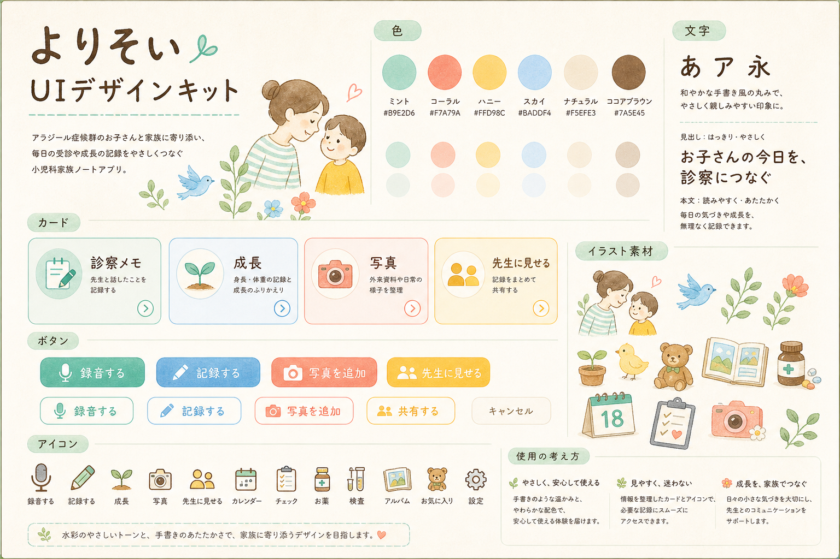

Slide 10

よりそい | アラジール症候群向け 家族ノート
今後の実装に使える素材の方向性
2026.06.24 / meeting draft / 10

Slide 11
よりそい | アラジール症候群向け 家族ノート
次に確認したいこと
デザイン方向
機能優先度
A案/B案のどちらを基本にするか。混ぜる場合は、どの要素を採用するか。
診察メモ、成長、写真、先生に見せるのうち、初回でどこまで作り込むか。
LINE WORKS
説明資料
リンク起動MVPで進めるか、次段階でBot/固定メニューまで広げるか。
今回の画像スライドをベースに、提案・合意形成用の資料へ整えるか。
2026.06.24 / meeting draft / 11

